Slide 1

Муниципальное бюджетное дошкольное образовательное учреждение
«Центр развития ребёнка – детский сад № 38 «Золотой ключик»
Елабужского муниципального района Республики Татарстан
«Организация развивающей
предметно – пространственной среды
в дошкольном учреждении
в соответствии с ФГОС ДО»
Подготовила: Морсалова Светлана Александровна –
старший воспитатель

Slide 2

Назначение и цели организации РППС ДОО
Создание условий для ежедневной трудовой деятельности, мотивация непрерывного совершенствования педагогических работников
Охрана и укрепление физического и психического, здоровья детей, уважение к их человеческому достоинству, чувствам и потребностям
Построение ОД на основе взаимодействия взрослых и детей
Создание равных условий для реализации программ, реализуемых в ДО
Максимальная реализация образовательного потенциала пространства
Построение вариативного развивающего образования
Открытость дошкольного образования и вовлечение родителей
(законных представителей) в ОД

Slide 3

Принципы организации РППС ДОО
РППС ДОО должна быть:
Содержательно – насыщенная: средства обучения, материалы, инвентарь, игровое, спортивное и оздоровительное оборудование – должно обеспечить игровую, познавательную, исследовательскую, творческую деятельность детей, а также двигательную активность и эмоциональное благополучие, возможность самовыражения детей;
Трансформируемая: обеспечение возможности изменения РППС в зависимости от образовательной ситуации и интересов детей;
Полифункциональная: обеспечение возможности разнообразного использования составляющих РППС (например, детской мебели, матов, модулей, ширм, природных материалов…) в разных видах детской деятельности.
Доступная: обеспечение свободного доступа к играм, игрушкам, материалам, пособиям…
Безопасная: обеспечение требований по безопасности и надёжности.
Реализация содержания образовательного процесса должна определять пять образовательных областей
Социально – коммуникативное развитие
Познавательное развитие
Речевое развитие
Художественно – эстетическое развитие
Физическое развитие

Slide 4
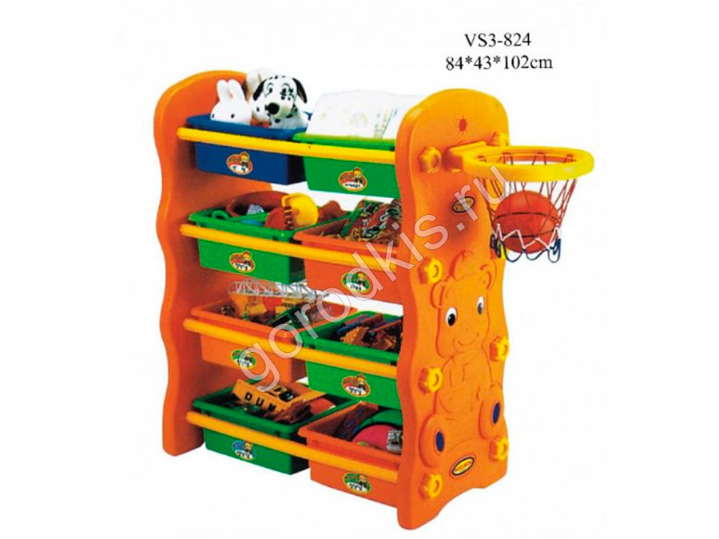
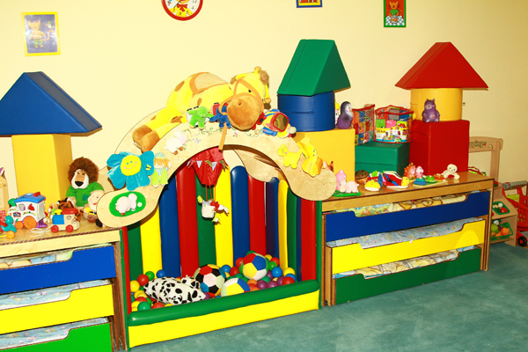
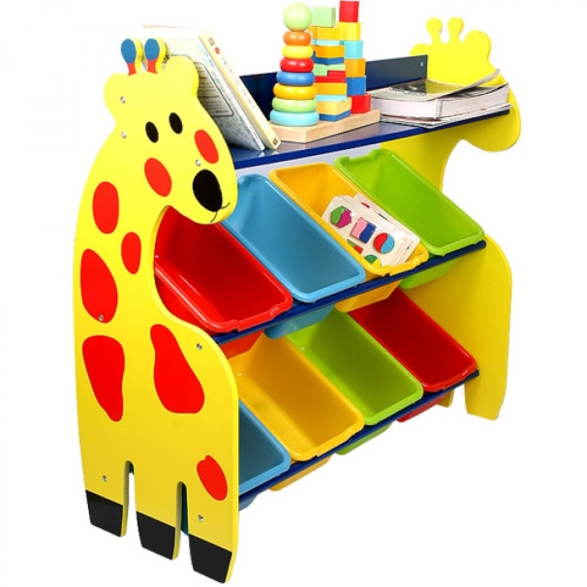
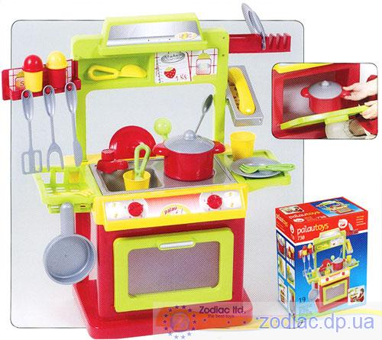
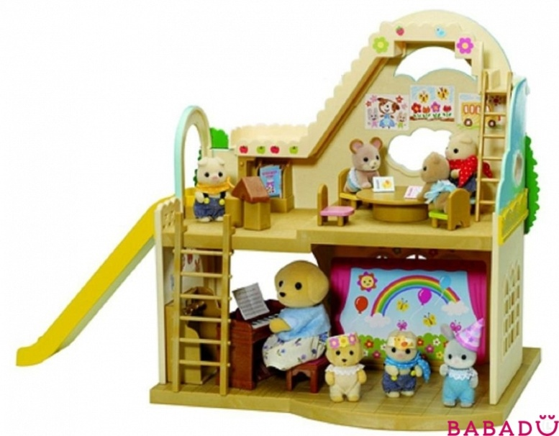
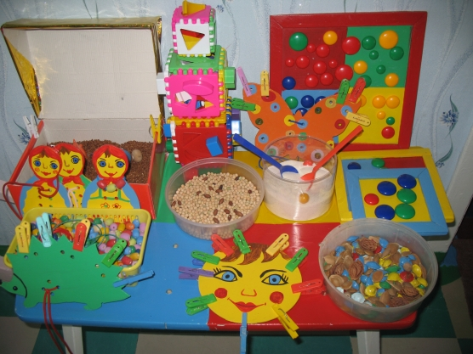

Slide 5
ПРЕДМЕТНОЕ СОДЕРЖАНИЕ РППС ДОО
Элементы РППС (игрушки, оборудование и другие материалы) не должны:
Провоцировать ребёнка на агрессивные действия
Вызывать у него проявление жестокости по отношению к персонажам игры
Провоцировать игровые сюжеты, связанные с безнравственностью и насилием
Вызывать у ребёнка нездоровый интерес к сексуальным проблемам, выходящим за рамки его возрастной компетенции
Провоцировать ребёнка на пренебрежительное или негативное отношение к расовым особенностям и физическим недостаткам других людей
А должны обеспечивать гармоничное развитие ребёнка:
Это полифункциональность – использование элементов РППС в соответствии со своим замыслом, сюжетом игры, в разных функциях
Применение элементов РППС в совместной деятельности
Дидактическая ценность – игровые средства РППС могут использоваться как средство обучения ребёнка
Эстетическая ценность – игровые средства могут являться средством художественно– эстетического развития ребёнка, приобщения к миру искусств.
Помимо соответствиям критериев, все элементы должны иметь сертификационные документы: сертификат соответствия и Гигиенический сертификат.

Slide 6
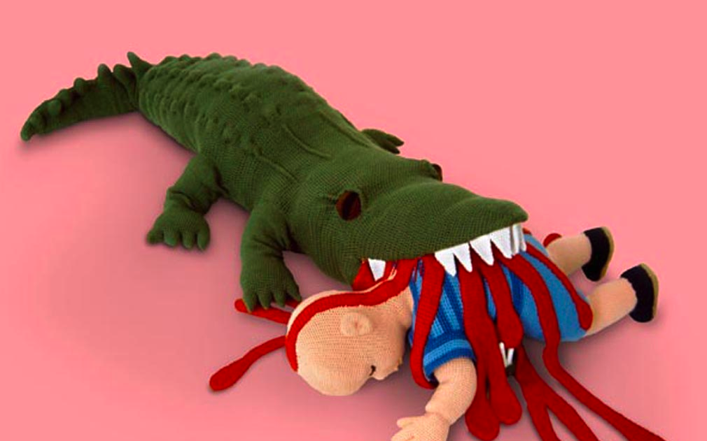
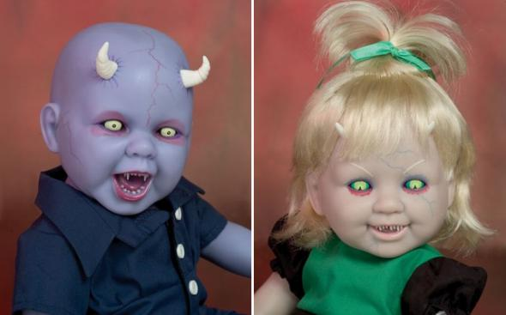
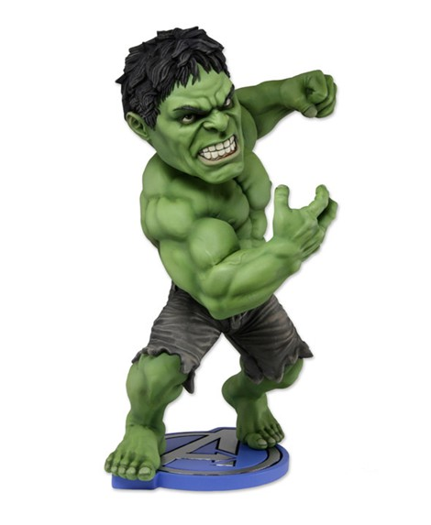
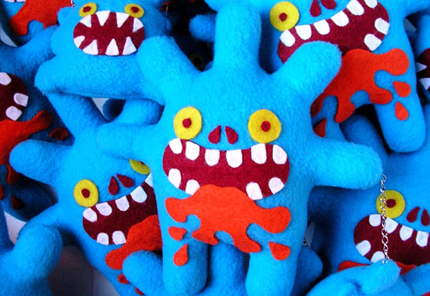
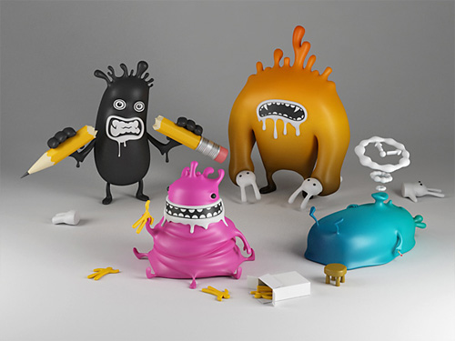

Slide 7
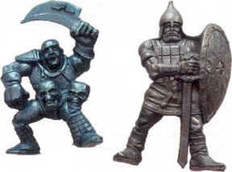
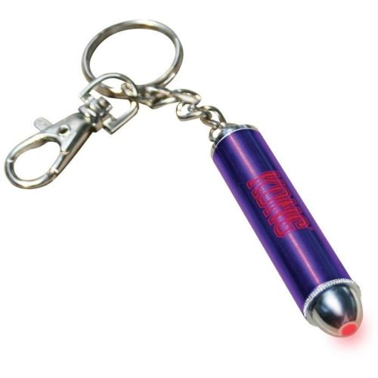
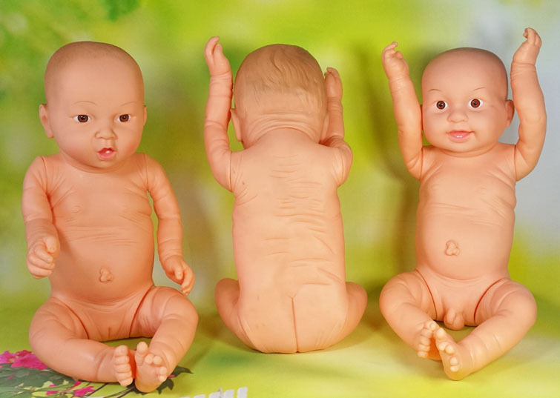

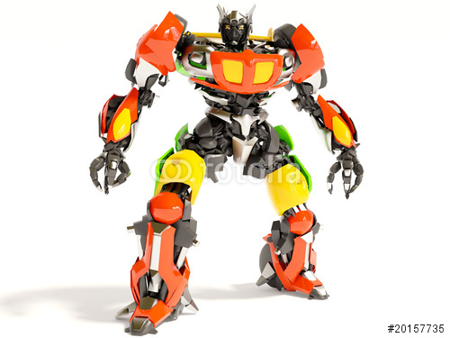

Slide 8
Организация пространства
Факторы, влияющие на восприятие детей: оформление помещения, освещение, цветовая отделка.
Система освещения должна быть распределена равномерно и вдоль светонесущей стены. Цвет в помещении, ориентированных на южную сторону – краски неярких холодных тонов (бледно – голубой, бледно – зелёный), на северную сторону – тёплые тона (бледно – жёлтый, бледно – розовый, бежевый). Отдельные элементы допускается окрашивать в более яркие тона, но не более 25% всей площади помещения.
Зонирование пространства и изменение в зависимости от образовательной ситуации
Информационно – образовательные технологии – ИОТ: существуют как для фронтальной работы с детьми, так и для индивидуальной под руководством взрослого.
Гибкое зонирование пространства предполагает наличие различных пространств: зоны, уголки, сектора, центры… для осуществления свободного выбора детьми разных видов деятельности.

Slide 9

Примерный перечень зон для организации РППС
Для сюжетно – ролевых и режиссёрских игр( театрализация, ряжение, освоение социальных ролей и профессий…)
Для познавательной активности (экспериментирование, развитие речи, наблюдение, развитие математических представлений…)
Для самостоятельной деятельности детей (конструирование, художественно – продуктивная деятельность, ознакомление с литературой, выставка детского творчества, центр патриотического воспитания…)
Для двигательной активности (спортивные игры…)
Для настольно – печатных развивающих игр (рассматривание иллюстраций, дидактические игры…)
Для экспериментирования и наблюдения за природными явлениями (лаборатории, календарь природы, центр для организации различных проектов)
Для отдыха (уединение, общение…)

Slide 10
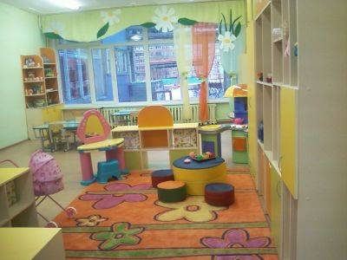
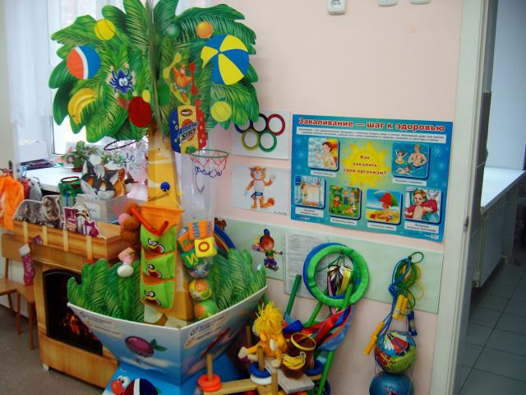
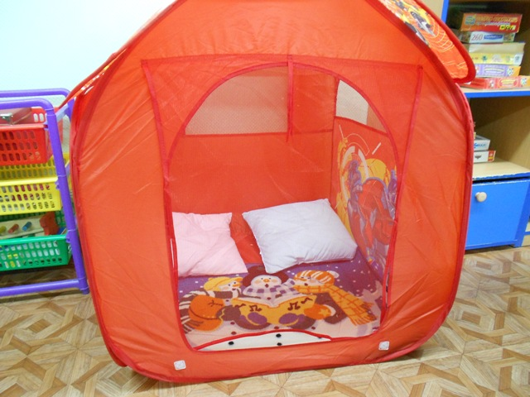
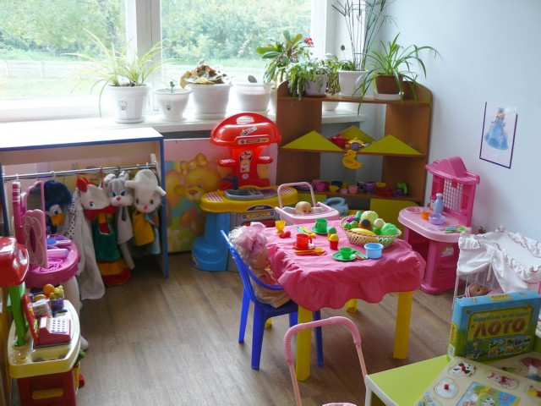
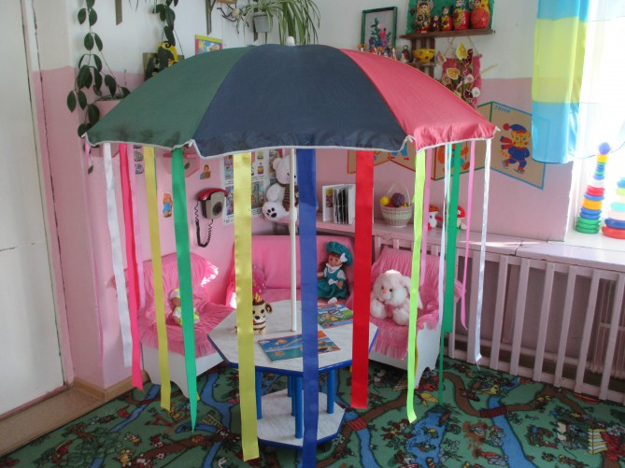
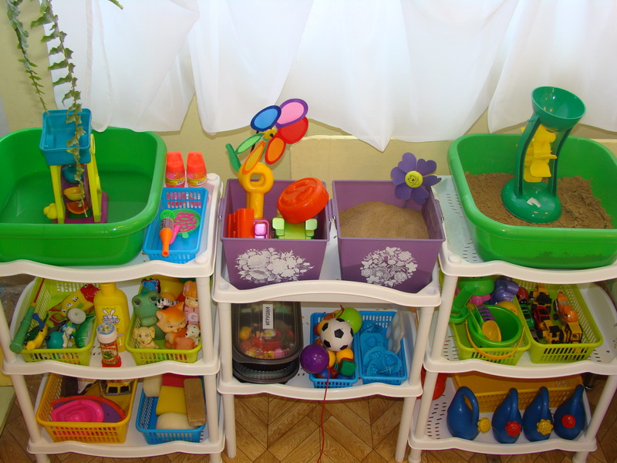

Slide 11
Формирование предметного содержания РППС ДОО
Социально – коммуникативное развитие | Развитие игровой деятельности детей с целью освоения социальных ролей Формирование основ безопасного поведения в быту, социуме, природе Развитие трудовой деятельности Патриотическое воспитание
Познавательное развитие | Знакомство с миром природы и формирование экологического сознания Знакомство с социальным миром Развитие элементарных математических представлений
Речевое развитие | Развитие словаря Воспитание звуковой культуры речи Развитие связной речи Формирование элементарного осознания явлений языка и речи Формирование грамматического строя речи Воспитание любви и интереса к художественному слову
Художественно – эстетическое развитие | Формирование эстетического восприятия мира природы Формирование и развитие эстетического восприятия социального мира Формирование и развитие художественного восприятия произведений искусства Художественная и изобразительная деятельность
Физическое развитие | Приобретение дошкольниками опыта двигательной деятельности Становление саморегуляции в двигательной сфере Становление ценностей здорового образа жизни

Slide 12
Для формирования предметного содержания автор использует такое понятие, как функциональный модуль - это группа компонентов материалов , оборудования и инвентаря, далее - перечень) по видам детской деятельности и решения воспитательно - образовательных задач общеобразовательной программы ДОО. Деление образовательных задач на отдельные группы - условно.
РППС может включать такие модули:
«Игровая»
«Физкультура»
«Музыка»
«Творчество»
«Логопед»
«Психолог»
«Уличное пространство»
«Бассейн»
Каждый модуль охватывает все образовательные области с учётом индивидуальных и возрастных особенностей дошкольников.
Разработанный подход позволяет сформировать естественную, комфортную, уютную обстановку с рационально организованной и насыщенной РППС в зависимости от вида функционального модуля дошкольного учреждения и с учётом разных потребностей возрастных групп.
Авторами приведены паспорта тематических модулей, которые включают описание назначения (функции модуля) для выбора взрослым (педагогом или родителем) позиций из предложенного списка игрушек и оборудования для формирования РППС. Перечень компонентов содержит рекомендованное количество игрушек и оборудования.

Slide 13
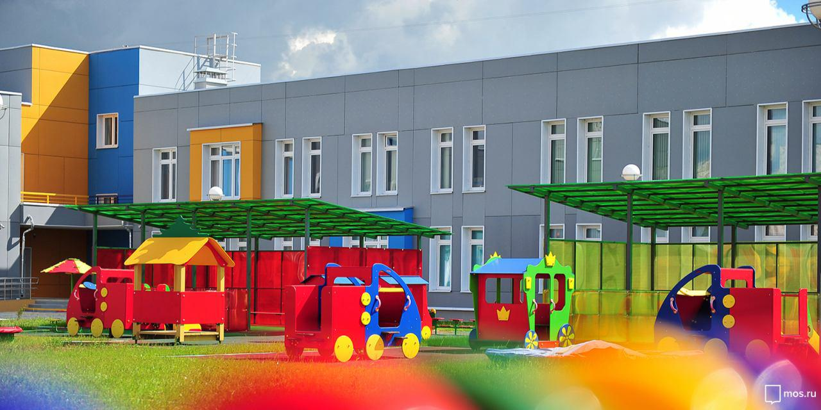
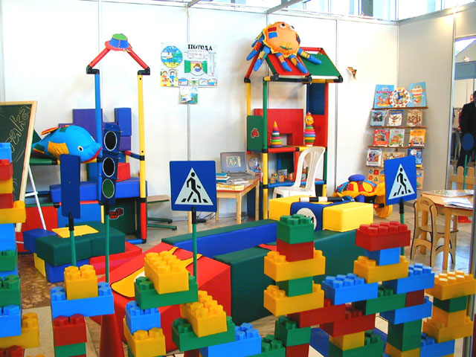
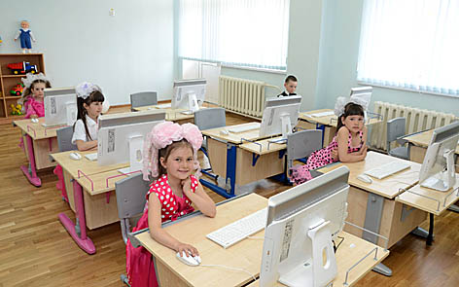
При проектировании РППС должны быть учтены:
Особенности профиля детского учреждения, общеобразовательная программа ДОО и пр.
Характеристики, касающиеся детского контингента( возраст, гендерные особенности, показатели здоровья
Особенности инфраструктуры ДОО (расположение, площадь, природные особенности участка)
На этапе внедрения РППС ДОО осуществляются необходимые закупки, выполняются работы по установке, настройке оборудования и программного обеспечения, проводятся приема – сдаточные испытания, осуществляется наполнение РППС ДОО, реализуется комплекс мер по кадровому обеспечению, мониторингу, управлению рисками и качеством проекта.

Slide 14

Спасибо за внимание!

